Slide 1
ABFRAGE NEUHEITEN KEY FACTS
Category Management – 2024

Slide 2
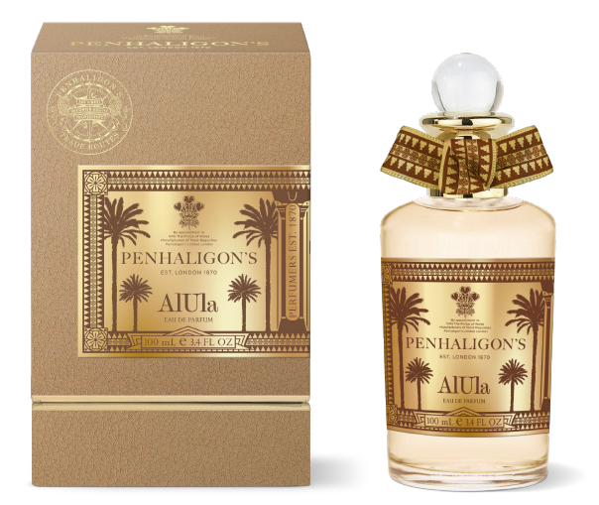
Penhaligon's AlUla Eau de Parfum
Launchpriorisierung im Kalenderjahr
x
Prio 1
Prio 2
Prio 3
Marketing / Kommunikation
Markenkommunikation
März - April
Kommunikationszeitraum / Media Details: Was? Wann? Wo?: Mediapläne anbei
TV
x
Digital
ADTV
x
Social Media
x
Print
x
Influencer / Spokesperson
Funk
Andere
OOH
YBPN
Key Benefits der Neuheit und/oder Duftnoten:
warm - Weihrauch
samtig - Pflaume
süßlich - Vanille
xx.xx.- xx.xx.xxxx
BA-Promotion
Mediapromotion ohne Mailing
BA-Promotion mit Mailing
BA Premium Mailing
Pieper Marketing Mix
POS
Digital
CRM
16.02.2024
Letzter Bestelltermin
GWP / Luxustestmuster
1,5 ML Samples 10 ML GWP Halfeti
Schaufensterdekorationen
Promotionfläche
Mailing
Indoor Tools (Zweitplatzierung, T-Gondel, POS-Säule, power table, u.ä.)
Andere onsite Tools
Beauty Booklet
26.02.2024
Liefertermin
Newsletter
Print
Pieper-Prospekt
04.03.2024
OCD (on counter date)
Tester
x
Ja
Nein
Social Media
Beauty-talk

Slide 3
MEDIAPLAN

